Slide 1





Välkommen!
Webbteknisk introduktion
1ik415
Kursansvarig
Johan Leitet johan.leitet@lnu.se @leitet http://johan.leitet.se
0480-497716

Slide 2


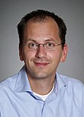
Agenda
Presentation av kursen
Information om IT-miljön
11.15 Patrik Brandt Att studera på universitet

